Slide 1
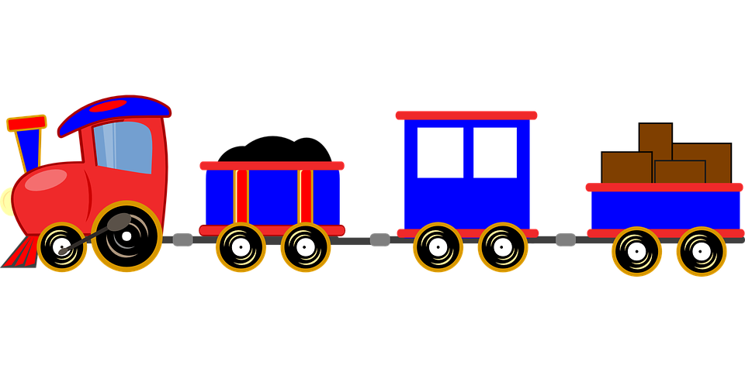
ĐỒ CHƠI CỦA BÉ

Slide 2
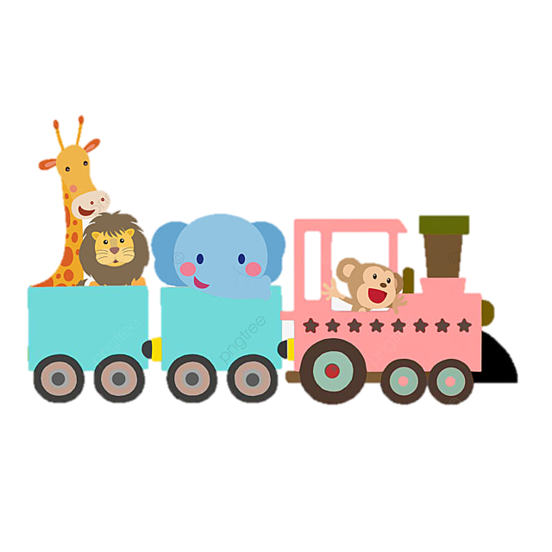
Đoàn tàu

Slide 3
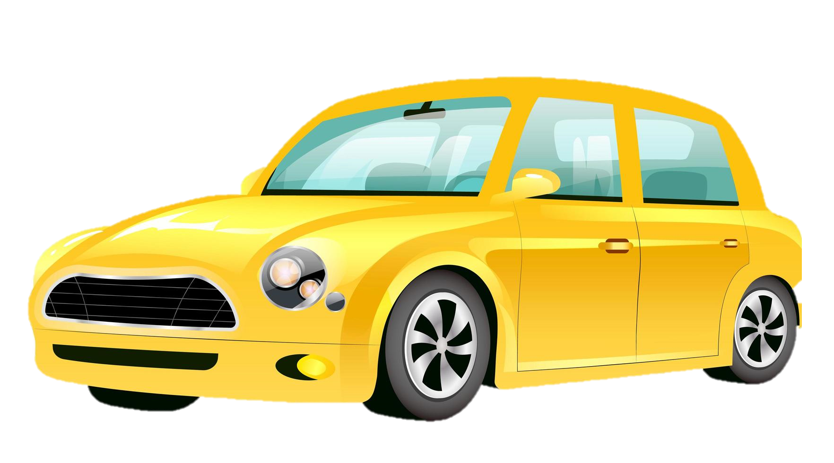
Xe ô tô

Slide 4
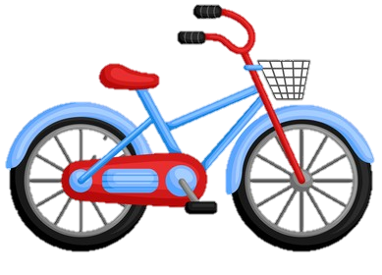
Xe đạp

Slide 5
Gấu bông

Slide 6
Búp bê

Slide 7
Quả bóng

Slide 8
CÂU HỎI CHO BÉ
Bắt đầu

Slide 9
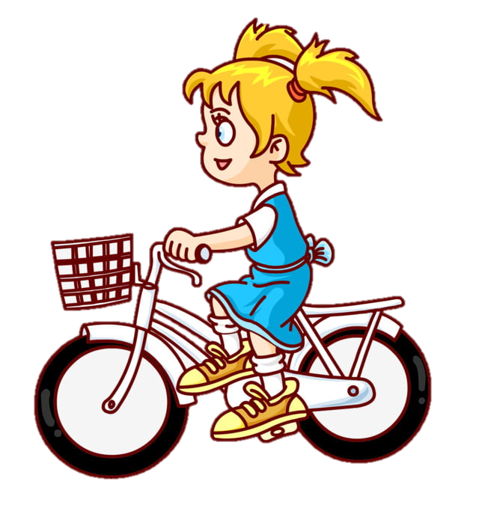
Cô bé đang ___________
đi xe đạp
Tiếp
Đáp án

Slide 10
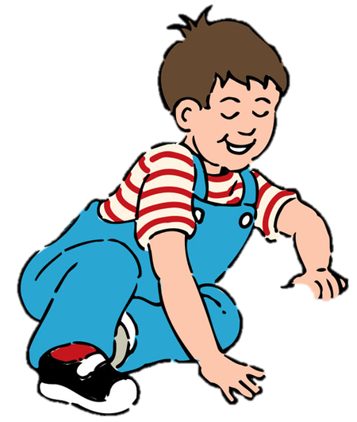
Cậu bé đang chơi___________
xe ô tô
Tiếp
Đáp án

Slide 11
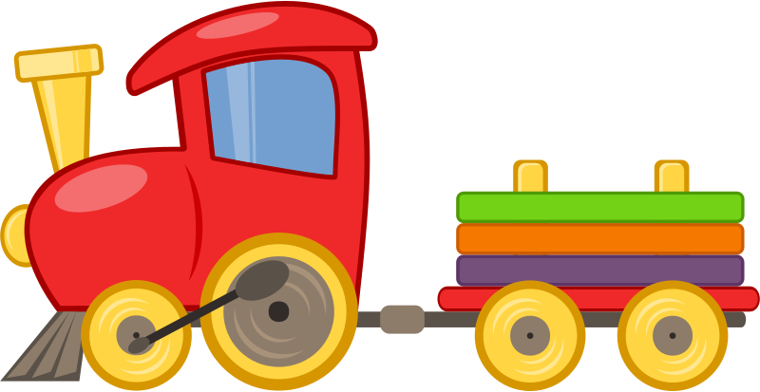
Cậu ấy đang chơi với___________
đoàn tàu
Tiếp
Đáp án

Slide 12
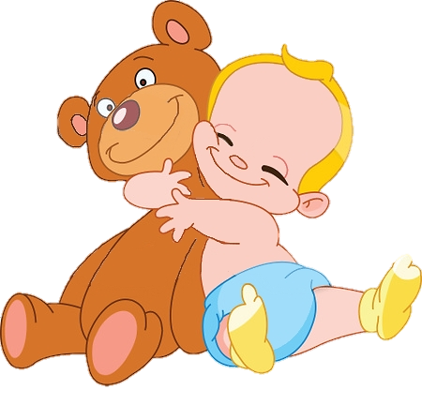
Em bé đang chơi với______________
gấu bông
Tiếp
Đáp án

Slide 13
Các bạn nhỏ đang chơi với ________
quả bóng
Tiếp
Đáp án

